Slide 1

REZULTATI STUDENTSKOG UPITNIKA O STRUČNOJ PRAKSI NA PRAVNOM FAKULTETU U OSIJEKU
Povjerenstvo za osiguranje i unaprjeđenje kvalitete visokog obrazovanja, siječanj 2021.
Anketu proveli i obradili:
Ivica Pavić, mag.iur.
Doc. dr. sc. Katarina Marošević

Slide 2
Odjeljak 1 - Zajednička uvodna pitanja

Slide 3
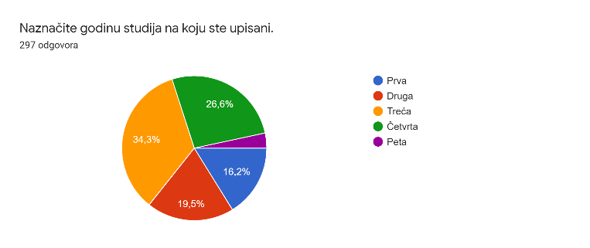
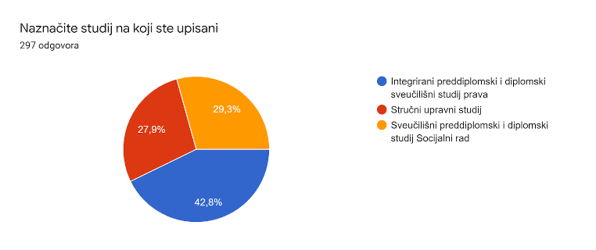
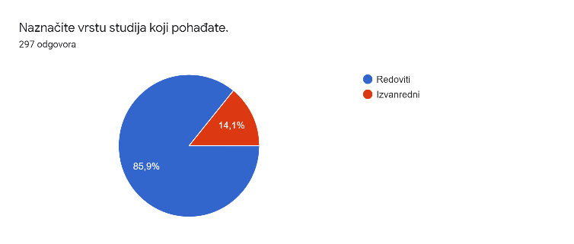
Zajednička uvodna pitanja

Slide 4
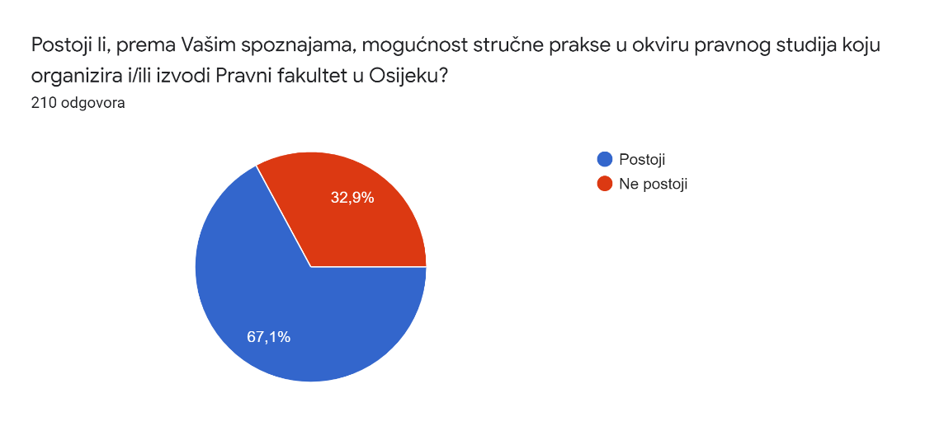
Napomena – rezultati ne obuhvaćaju studente Socijalnog rada jer je stručna praksa obvezna na tom studiju
Zajednička uvodna pitanja

Slide 5
Odjeljak 2 - Studenti koji uopće nisu upoznati s mogućnostima stručne prakse koju organizira Pravni fakultet

Slide 6
Koji oblik stručne prakse biste htjeli imati na raspolaganju tijekom pravnog studija? (Prilog 1.)
69 odgovora
Studenti koji nisu upoznati s postojanjem mogućnosti stručne prakse

Slide 7
Na koji način bi se, prema Vašem mišljenju, studente trebalo informirati o mogućnostima stručne prakse? (Prilog 2.)
69 odgovora
Studenti koji nisu upoznati s postojanjem mogućnosti stručne prakse

Slide 8
Odjeljak 3 - Upoznatost studenata s različitim mogućnostima stručne prakse i stupanj korištenja/sudjelovanja

Slide 9
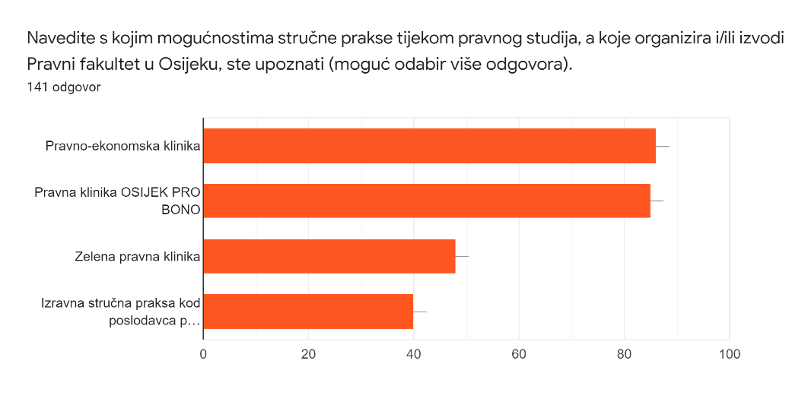
Upoznatost s mogućnostima stručne prakse i izvori informacija

Slide 10
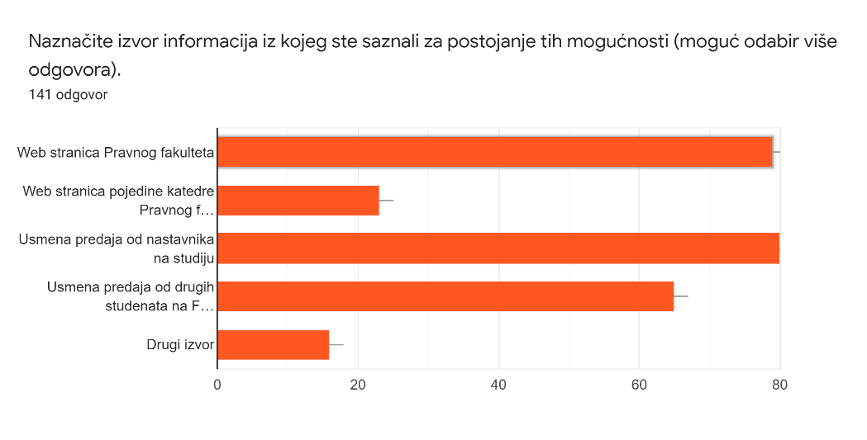
Upoznatost s mogućnostima stručne prakse i izvori informacija

Slide 11
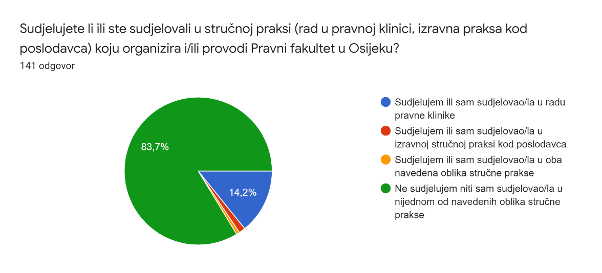
Upoznatost s mogućnostima stručne prakse i izvori informacija

Slide 12
Odjeljak 4 - Studenti koji koriste ili su koristili mogućnosti stručne prakse koju organizira/izvodi Fakultet

Slide 13
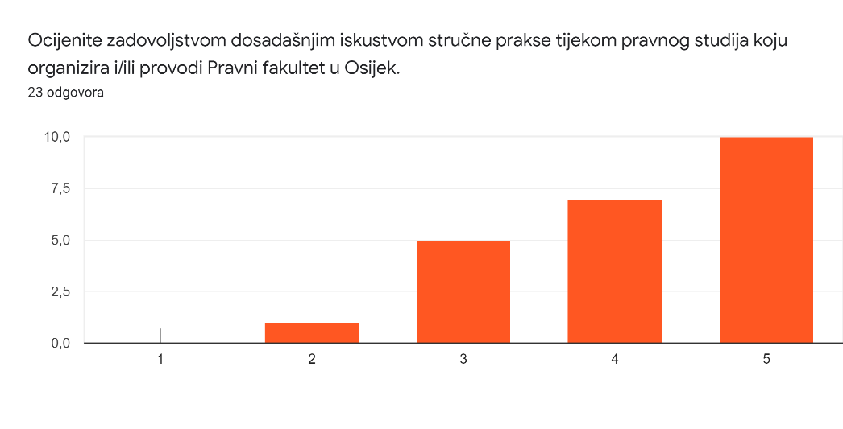
Studenti koji koriste ili su koristili različite oblike stručne prakse

Slide 14
Što biste dodali, promijenili ili uklonili u organiziranju i/ili izvođenju stručne prakse u kojoj ste sudjelovali ili sudjelujete? (Prilog 3.)
23 odgovora
Studenti koji koriste ili su koristili različite oblike stručne prakse

Slide 15
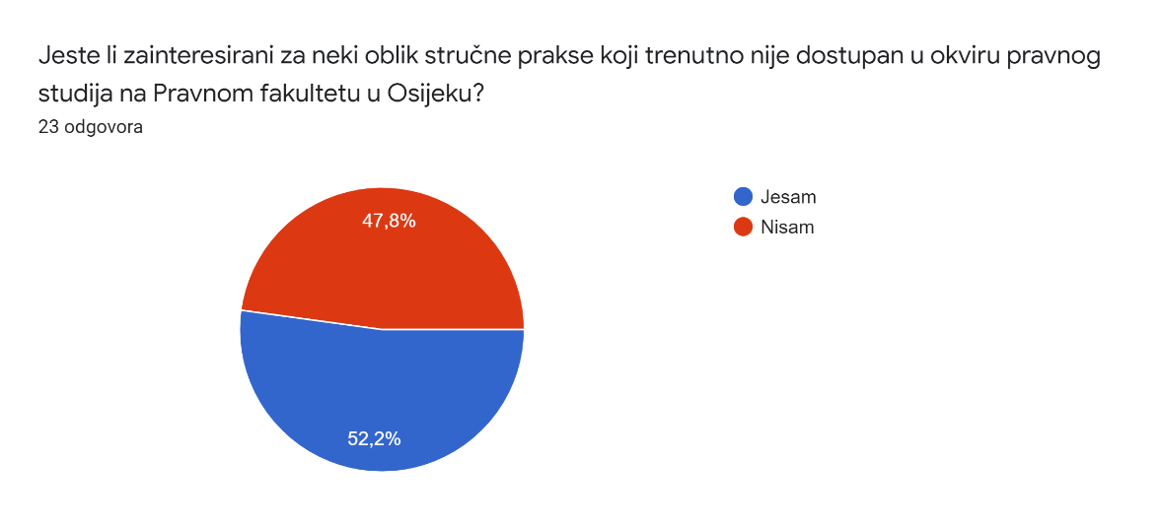
Studenti koji koriste ili su koristili različite oblike stručne prakse

Slide 16
Koji oblik stručne prakse biste željeli imati na raspolaganju, a (u redovnim okolnostima) nije dostupan u sklopu studija na Pravnom fakultetu u Osijeku? (Prilog 4.)
12 odgovora
Studenti koji koriste ili su koristili različite oblike stručne prakse

Slide 17
Odjeljak 5 - Studenti koji su upoznati s mogućnostima stručne prakse, ali ih ne koriste niti su ih koristili

Slide 18
Navedi razloge zbog kojih ne koristite mogućnosti stručne prakse. (Prilog 5.)
118 odgovora
Studenti su upoznati, ali ne koriste stručnu praksu

Slide 19
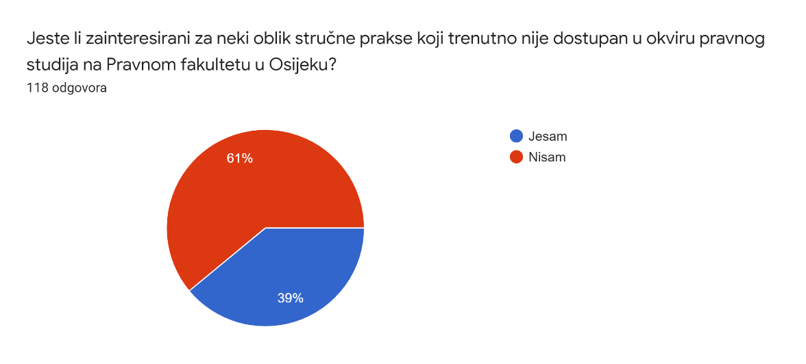
Studenti su upoznati, ali ne koriste stručnu praksu

Slide 20
Koji oblik stručne prakse biste željeli imati na raspolaganju, a (u redovnim okolnostima) nije dostupan u sklopu studija na Pravnom fakultetu u Osijeku? (Prilog 6.)
46 odgovora
Studenti su upoznati, ali ne koriste stručnu praksu

Slide 21
Odjeljak 6 - Studentska stručna praksa na Studiju socijalnog rada

Slide 22
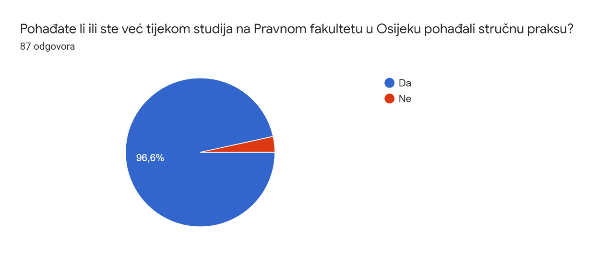
Stručna praksa na Studiju socijalnog rada

Slide 23
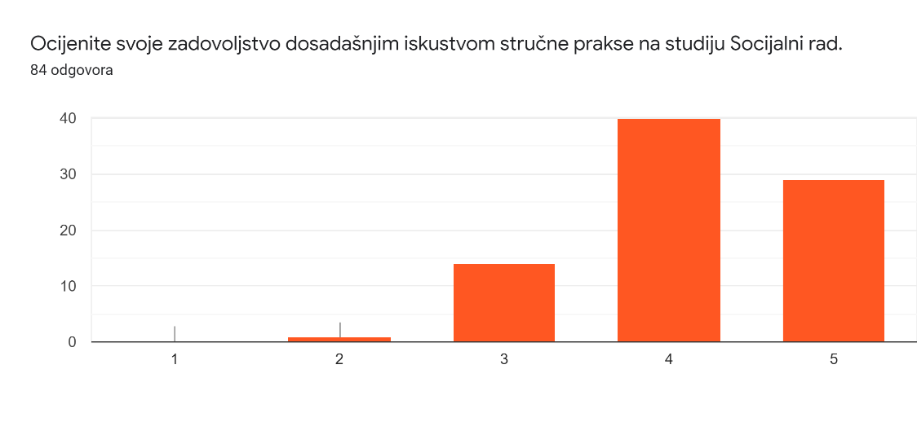
Stručna praksa na Studiju socijalnog rada

Slide 24
Što biste promijenili u postojećoj stručnoj praksi u kojoj sudjelujete ili ste sudjelovali? (Prilog 7.)
84 odgovora
Stručna praksa na Studiju socijalnog rada

Slide 25
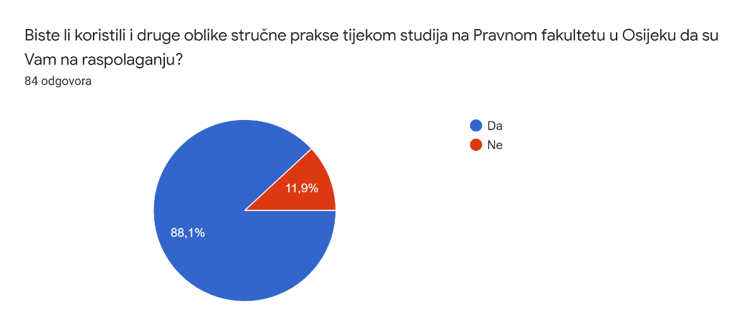
Stručna praksa na Studiju socijalnog rada

Slide 26
Koje oblike stručne prakse tijekom studija biste htjeli imati na raspolaganju, a (u redovnim okolnostima) nisu dostupni tijekom studija na Pravnom fakultetu u Osijeku? (Prilog 8.)
74 odgovora
Stručna praksa na Studiju socijalnog rada

Slide 27
Odjeljak 7 - Zajednička završna pitanja u svezi s informacijama o stručnoj praksi na web stranici Fakulteta

Slide 28
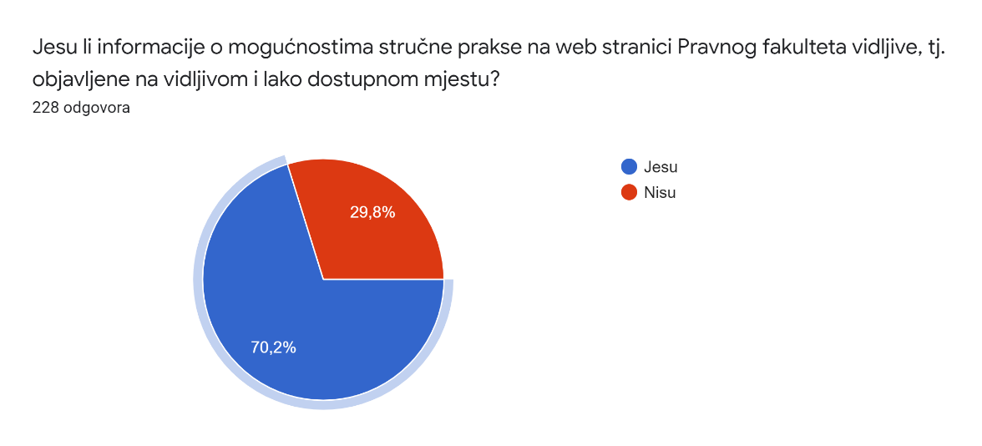
Zajednička pitanja o informacijama na web stranici Fakulteta

Slide 29
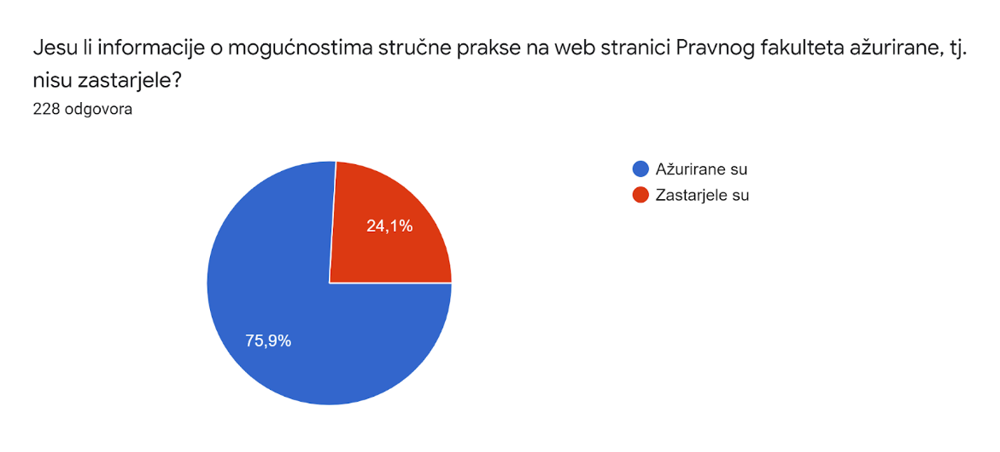
Zajednička pitanja o informacijama na web stranici Fakulteta

Slide 30
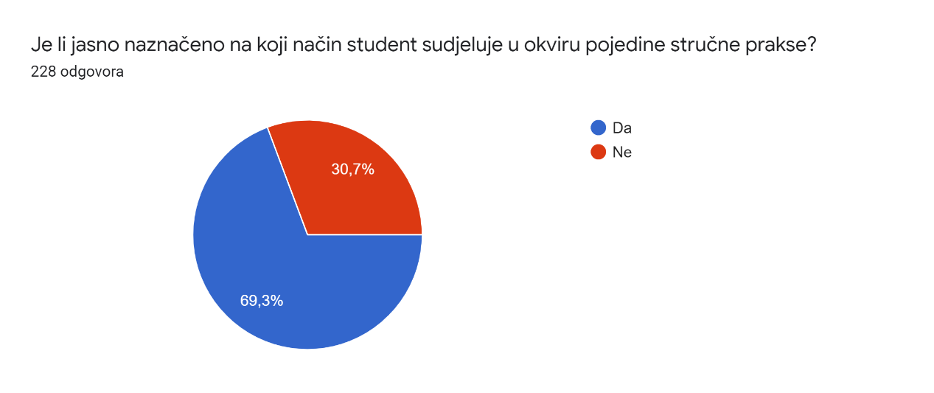
Zajednička pitanja o informacijama na web stranici Fakulteta

Slide 31
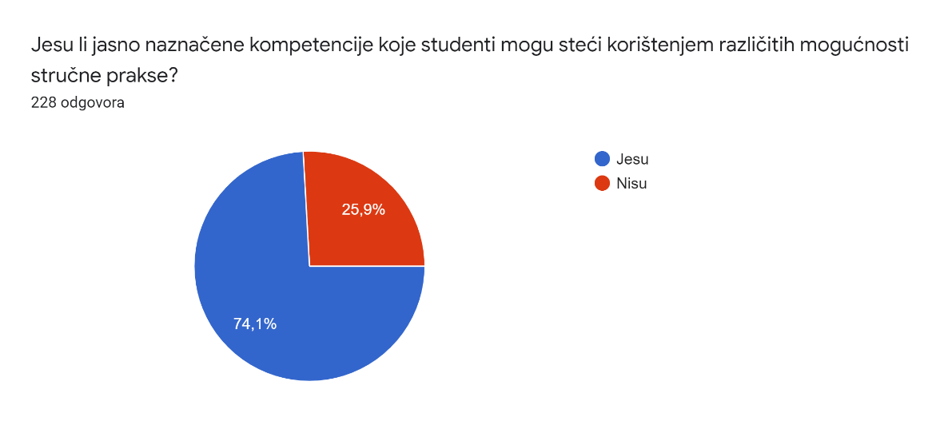
Zajednička pitanja o informacijama na web stranici Fakulteta

Slide 32
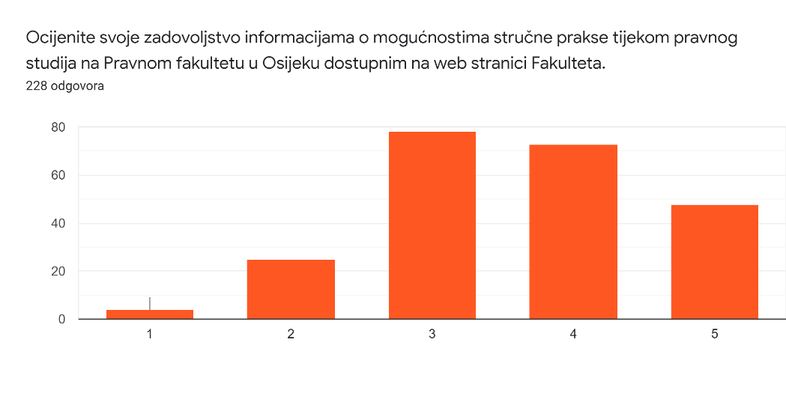
Zajednička pitanja o informacijama na web stranici Fakulteta

Slide 33
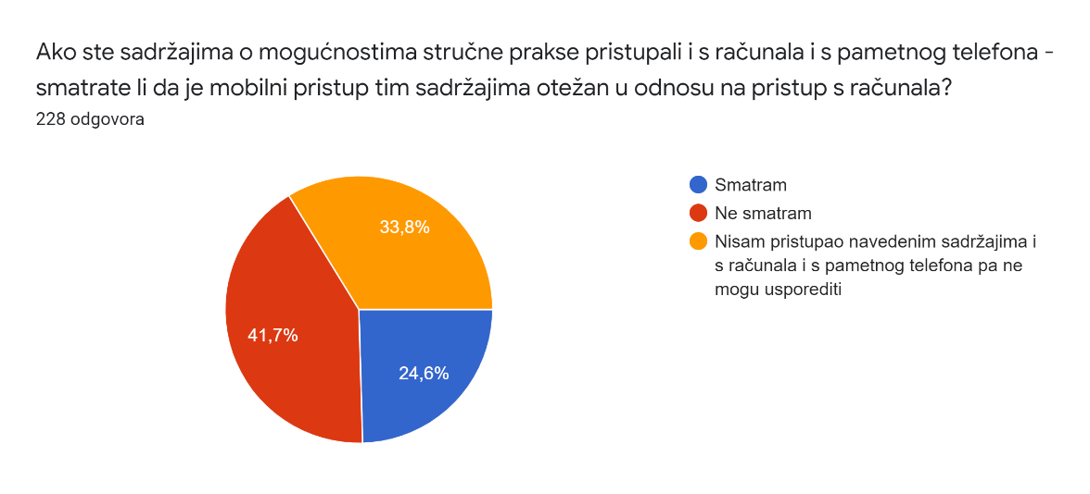
Zajednička pitanja o informacijama na web stranici Fakulteta

Slide 34
U kojem smislu je otežan pristup informacijama o stručnoj praksi tijekom pravnog studija na Pravnom fakultetu u Osijeku na određenoj platformi (navedi i o kojoj platformi je riječ)? (Prilog 9.)
56 odgovora
Zajednička pitanja o informacijama na web stranici Fakulteta

